Slide 1
Организация взаимодействия с органами местного самоуправления муниципальных районов Архангельской области по вопросам реализации единой политики в сфере архивного дела

Slide 2
20 архивных отделов – структурных подразделений органов местного самоуправления, выполняющих функции муниципальных архивов
3 муниципальных учреждения
72 сотрудника

Slide 3
На хранении в муниципальных архивах
более 1,1 млн. дел за 1859–2015 гг., в т.ч. более 570 тыс. дел по личному составу

Slide 4
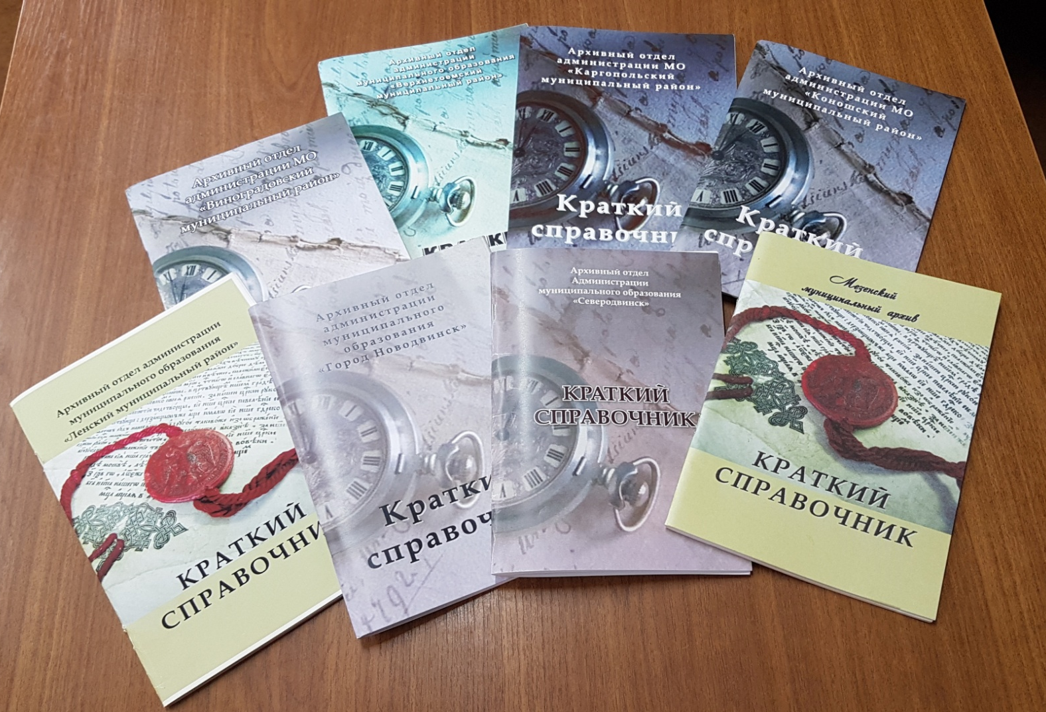
Издание кратких справочников по фондам муниципальных архивов

Slide 5
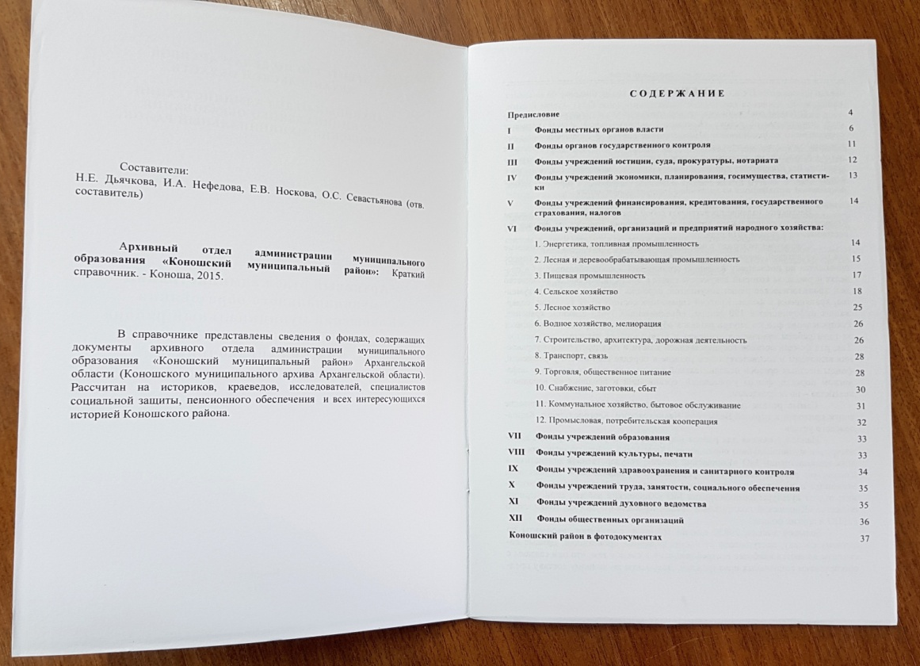

Slide 6
Сложности проекта
наличие достаточного большого количества муниципальных архивов. Необходимо создать 23 справочника (в фондировании и составе документов каждого муниципального архива существуют, хоть и незначительные, отличия от примерного справочника);
6 архивов ведут раздельно учет дел постоянного хранения и по личному составу, что делает особенной структуру данных справочников;
загруженность специалистов муниципальных архивов исполнением запросов социально-правового характера;
не самое лучшее состояние учета архивных фондов в некоторых муниципальных архивах, что в говорит о том, что они в настоящее время не готовы вплотную заняться данной работой;
отсутствие опыта архивной работы некоторых специалистов муниципальных архивов (есть архивы, где все специалисты имеют стаж архивной работы менее 3-х лет).

Slide 7
роль агентства по делам архивов
Агентство выступило инициатором, координатором и участником данного процесса. Сотрудниками агентства проводится большая часть намеченных работ по проекту:
консультирование
правка описания состава документов
сверка сведений справочника с учетными документами агентства
вычитывание всего текста
подбор фотографий и, при необходимости, корректировка их образа, редактирование аннотаций к ним
составление макета справочника

Slide 8
Оказание методической помощи с выездом в архивы
2015 год
Няндомский муниципальный архив (в связи со сменой начальника и сложной ситуацией с фондированием в данном архиве)
Вилегодский муниципальный архив (в целях продвижения проекта краткого справочника - специалистам оказана практическая помощь по экспертизе ценности документов 18 фондов личного происхождения, хранящихся в архиве и не стоящих на учете.
В обоих архивах проведено консультирование по подготовке описей дел личного происхождения, в рамках Года документов личного происхождения, объявленного в 2015 г. в архивных учреждениях Архангельской области.

Slide 9
Результаты проведения года документов личного происхождения:
6 муниципальных архивов за 2015 г. пополнились двенадцатью новыми фондами личного происхождения;
18 провели встречи и беседы с потенциальными фондодержателями;
5 архивов составили список граждан, возможных источников комплектования архива документами личного происхождения;
5 архивов написали статьи в районные газеты на основе документов личного происхождения или с разъяснениями по вопросам передачи в архив документов л/п и призывом передавать;
Специалистами агентства совместно с муниципальными архивистами сделана виртуальная выставка по документам личного происхождения, имеющимся на хранении в архивных учреждениях Архангельской области.

Slide 10
Коллегиальные, экспертные органы
Особо значимую роль в организации взаимодействия, определении перспектив дальнейшего движения играют коллегиальные, экспертные органы (коллегия агентства, ЭПК), на заседаниях которых обсуждаются ключевые вопросы развития архивной отрасли, состояние работы отдельных муниципальных архивов.

Slide 11
Проект «Информационный бюллетень»
30 номеров бюллетеня, в которых размещено почти 500 материалов
Цель – информирование о деятельности архивной службы области, методическая помощь архивистам, пропаганда архивных документов и др.
Бюллетень становится всё популярней не только среди архивистов, но и среди специалистов органов исполнительной власти и местного самоуправления, а также историков, исследователей и краеведов.

Slide 12
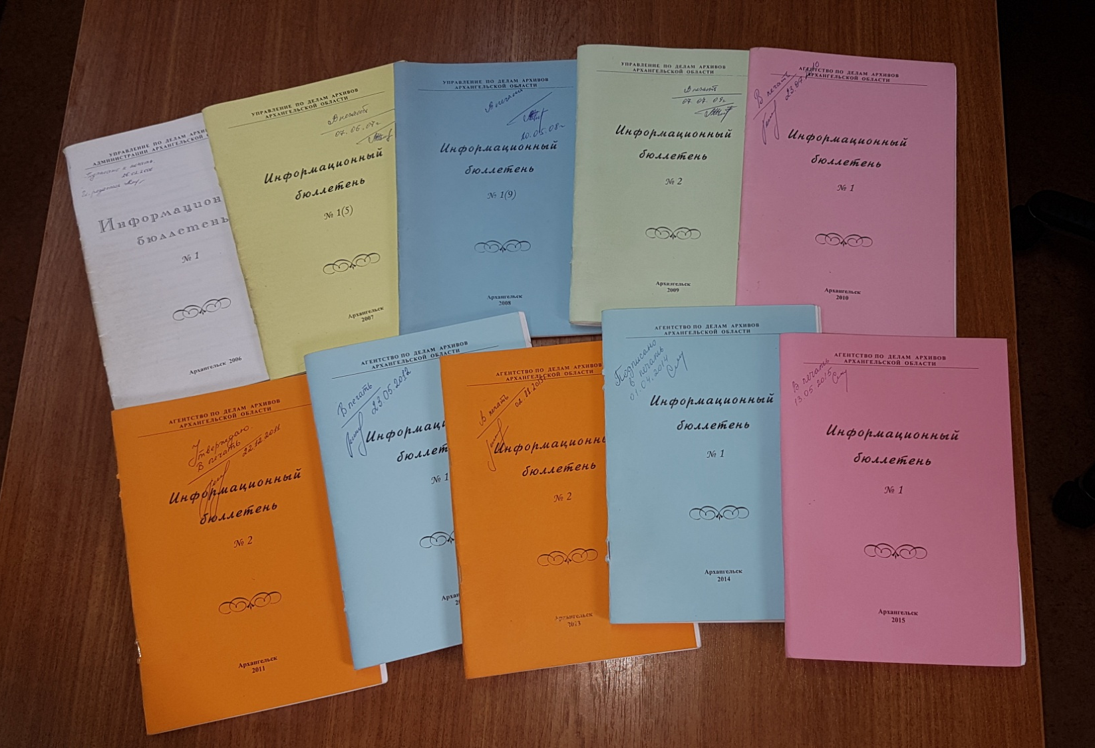

Slide 13
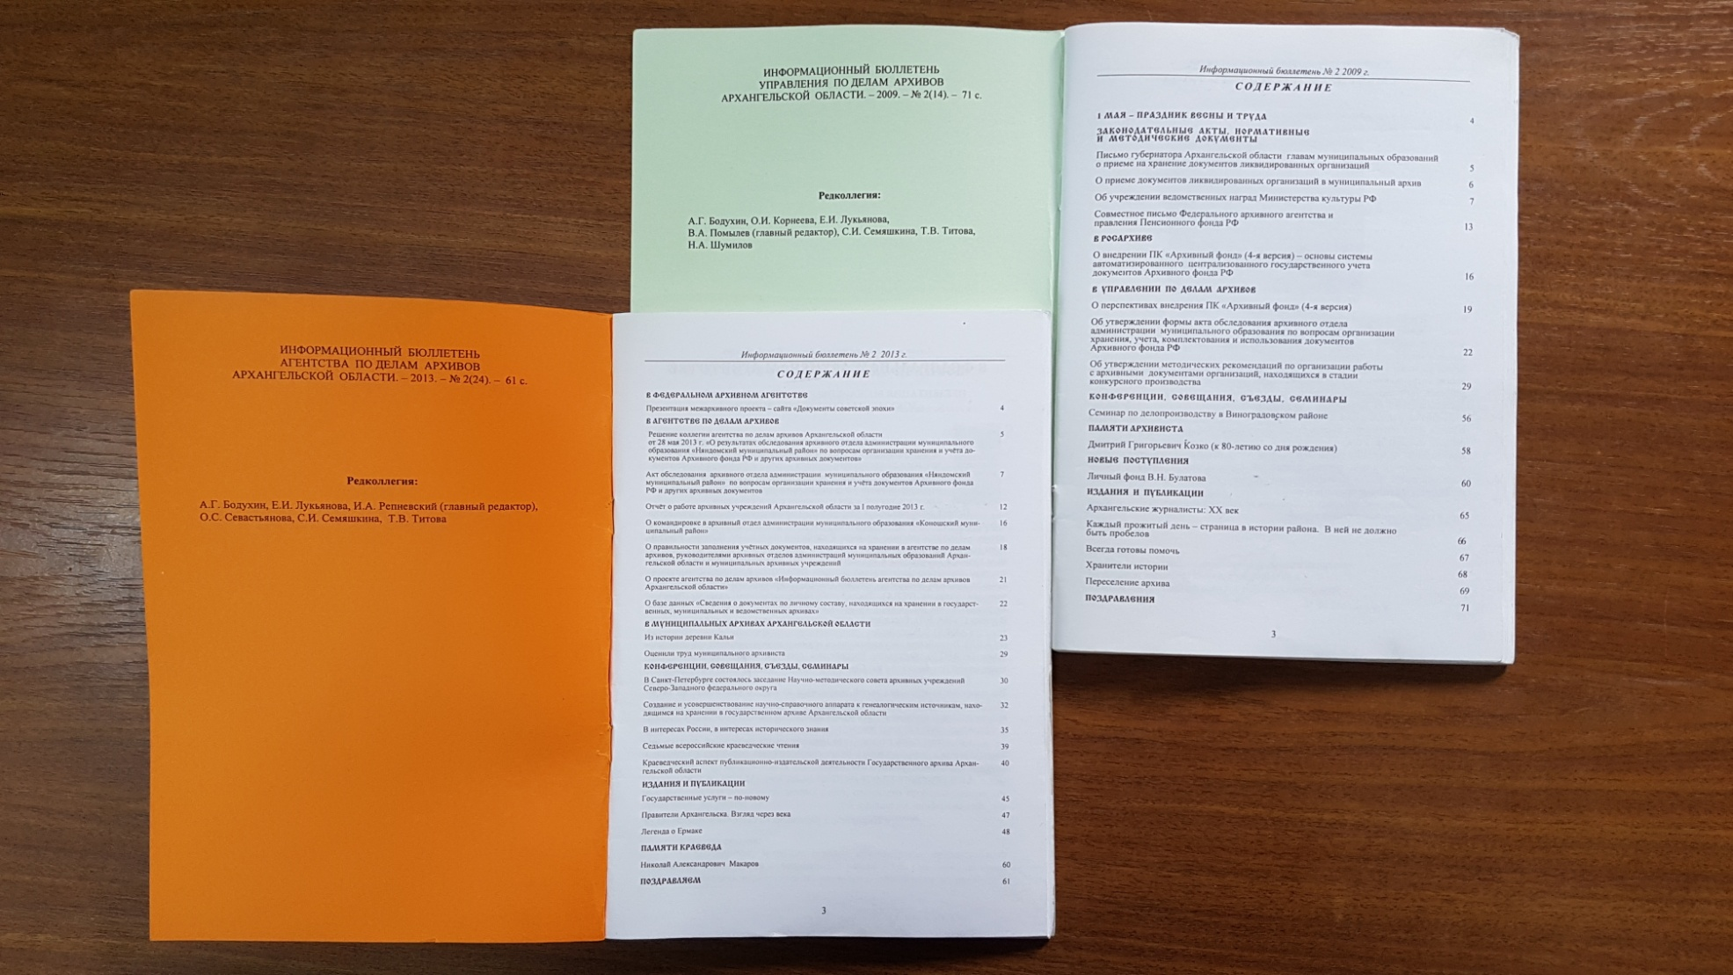

Slide 14
Стажировки муниципальных архивистов
Проводятся ежегодно для вновь назначенных руководителей по всем вопросам работы муниципального архива, а также для специалистов по отдельным направлениям работы
за период 2012-2016 гг. обучено 9 вновь назначенных начальников архивных отделов, 4 специалиста

